Slide 1
БИЛЕТ 3.

Slide 2
1. Полоцкое княжество в IX – XI вв. княжеско-вечевой строй
1) Образование Полоцкого княжества. Рогволод и Рогнеда.
2) Укрепление Полоцкого княжества. Брачислав Изяславович и Всеслав Чародей.
3) Княжеско-вечевой строй.

Slide 3
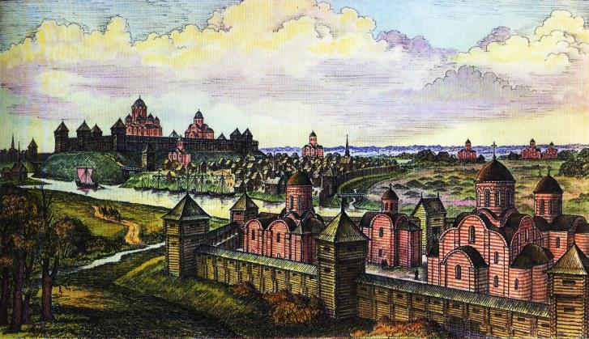
Древний Полоцк
862 г. – 1-е упоминание.
Основан при впадении р.Полоты в Западную Двину.
Выгодное географическое положение: на пересечении торговых путей.

Slide 4
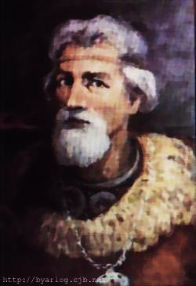
Рогволод
Первый летописно известный полоцкий князь с 960-х гг.
Имел варяжское происхождение.
Проводил независимую от Киева политику.

Slide 5
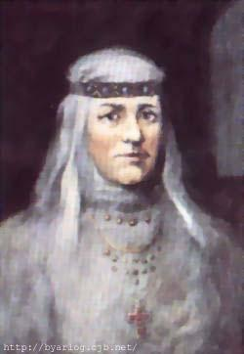
Рогнеда
Дочь Рогволода
Имела три имени: Рогнеда, Горислава, Анастасия.
Первая христианка на белорусских землях

Slide 6
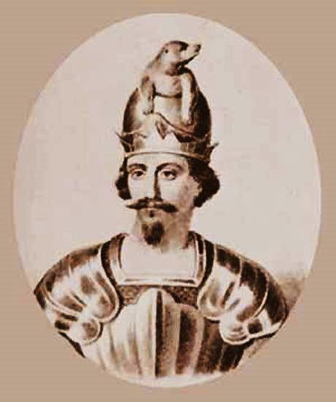
Изяслав
Сын Рогнеды и Владимира.
Князь- «книжник»
Правил в Полоцке до 1001 г.

Slide 7
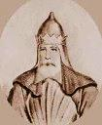
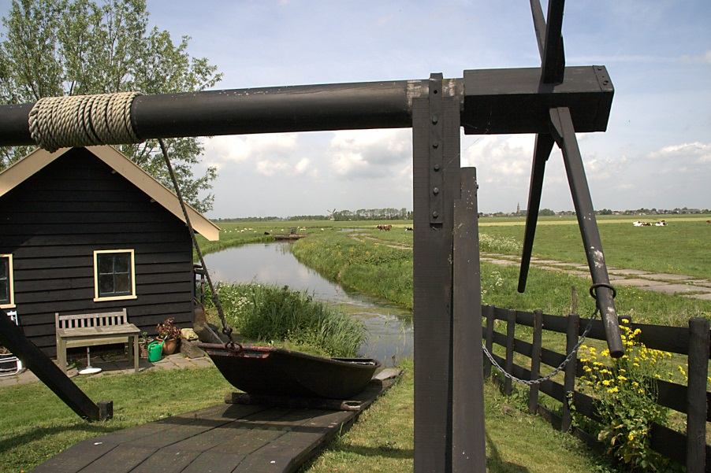
Брячислав Изяславович
Правил в 1003-1044гг.
Увеличил территорию Полоцкого кн-ва
Боролся с Новгородом и Киевом за волоки.
Волоки – сухопутные торговые пути
между реками.

Slide 8
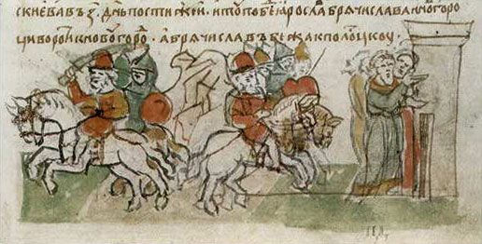
1021 г. – битва на р.Судомир
между Брячиславом и Ярославом Мудрым

Slide 9
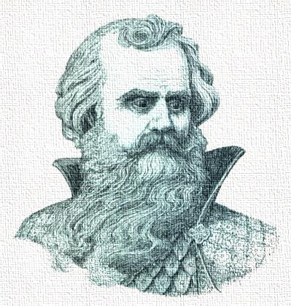
Всеслав Брячиславович
Правил в 1044-1101гг.
Получил прозвище «Чародей»
При нём Полоцкое княжество достигло наивысшего расцвета
Совершил походы на Новгород и Псков
Построил храм Софии

Slide 10
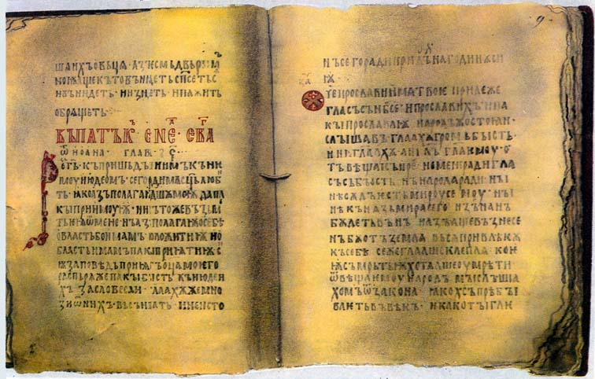
1067 г. – битва на р.Немига
между войском Всеслава Чародея и
киевскими князьями

Slide 11


Slide 12
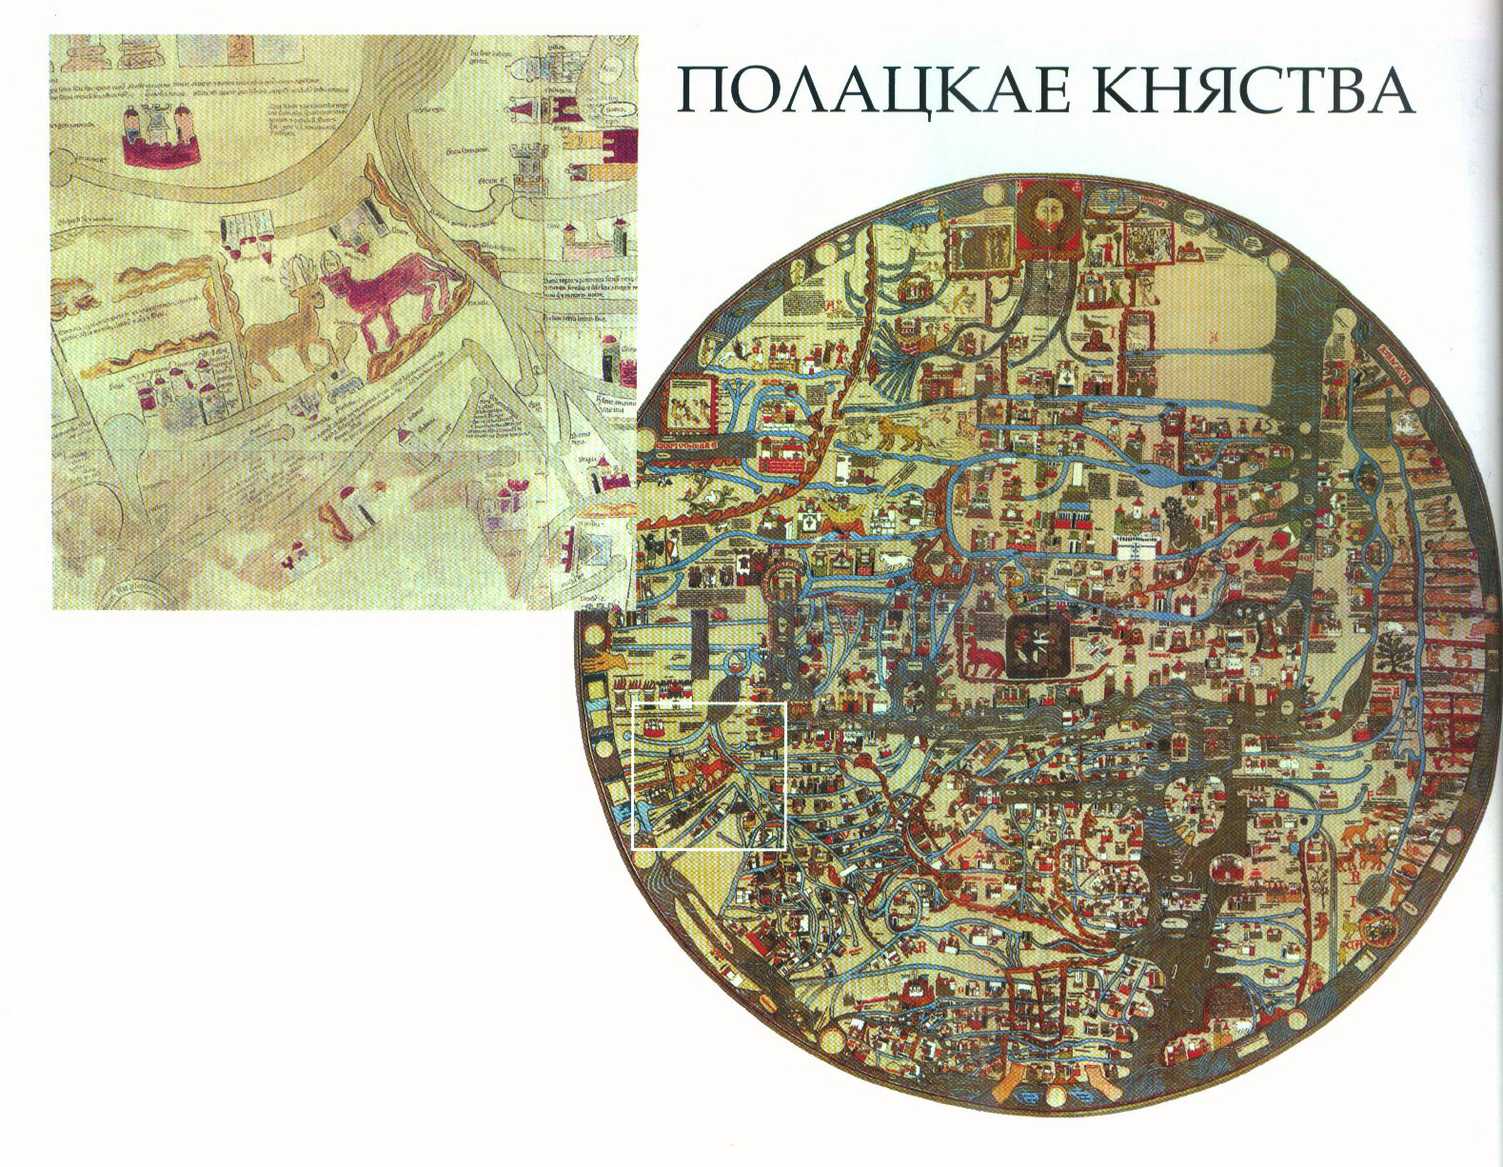
Полоцкое княжество

Slide 13
Особенности государственного строя Полоцкого княжества
Законодательная власть принадлежала вече – народному собранию.
Власть вече распространялась не только на город, но и на всю волость.
В Полоцком княжестве вече просуществовало до конца XV в.
Полоцкое вече
решало вопросы войны и мира
приглашало на престол князей
контролировало деятельность князя
осуществляло верховный суд

Slide 14
Особенности государственного строя Полоцкого княжества
Князь
осуществлял суд и внутреннее управление
возглавлял военные силы (дружина)
занимался сбором дани с населения
раздавал волости другим князьям-вассалам
мог заключать мир

Slide 15
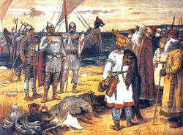
Полюдье – сбор дани князем
Собирал князь с дружиной
Мех, мёд, воск, продукты питания
Князь рассматривал жалобы, вершил суд

